Slide 1
גרפים
© Shulsmit8520@gmail.com

Slide 2
גרף הוא מבנה נתונים שמייצג אוסף של ישויות (צמתים) וקשרים ביניהן (קשתות).
מהו גרף?

Slide 3
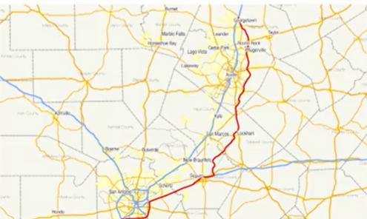
מקומות = צמתים,
כבישים = קשתות.
זה שימושי למשל כשצריך למצוא מסלול בין שני מקומות.
דוגמא לשימוש בגרף:
מפה

Slide 4

אנשים הם צמתים, וקשרים חברתיים הם קשתות.
דוגמא לשימוש בגרף:
קשרים בין חברות

Slide 5
קבוצה V של קודקודים (Vertices)
קבוצה E של קשתות (Edges), שכל אחת מהן מחברת זוג קודקודים.
גרף לא מכוון (undirected graph)
הגדרה

Slide 6
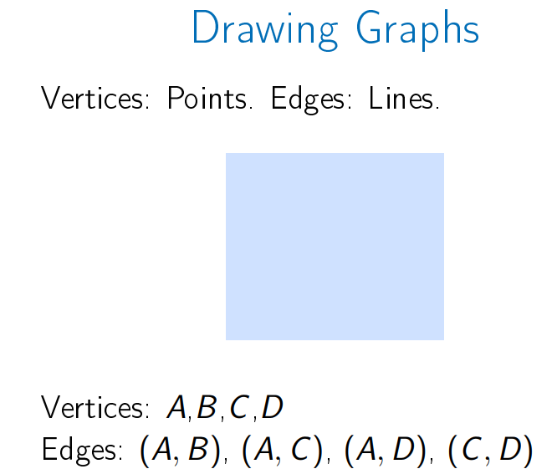
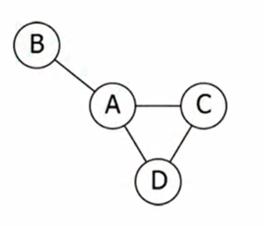
ציור של גרף
העיגולים הם צמתים והקווים הם קשתות

Slide 7
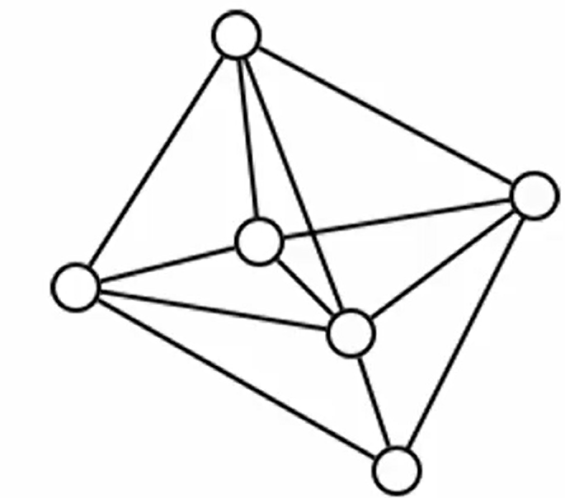
דוגמה לספירת קשתות
כמה קשתות יש ברף המצורף?

Slide 8
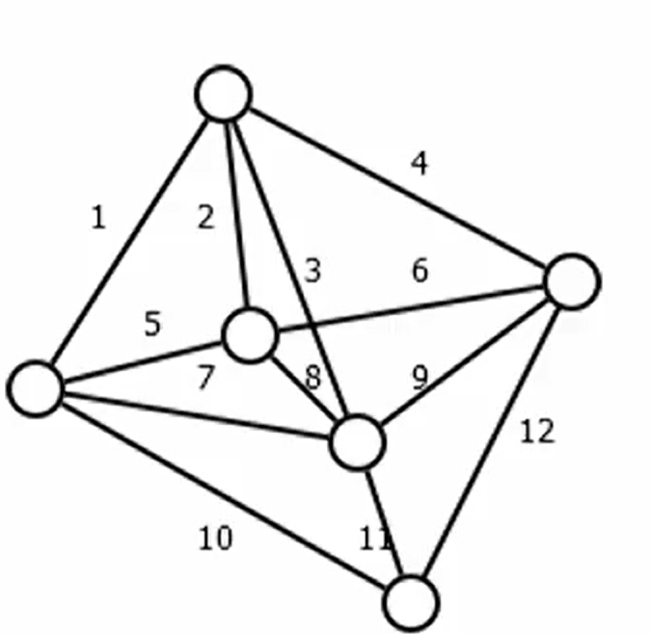

דוגמה לספירת קשתות
בגרף המשורטט יש 12 קשתות.
כל קטע בין שני קודקודים הוא קשת, פשוט סופרים אותם.

Slide 9
דברים קצת חריגים שיכולים להופיע בגרפים:
לולאות LOOPS
קשת שמתחברת מהקודקוד… לעצמו.
למשל קודקוד A וממנו קשת שחוזרת אליו.
לפעמים זה רלוונטי (כמו בכיכר תנועה שמסתובבת סביב עצמה).

Slide 10

דברים קצת חריגים שיכולים להופיע בגרפים:
ריבוי קשתות (Multiple Edges)
לפעמים יש שתי קשתות בין אותם שני קודקודים.
למשל שתי דרכים שונות בין A ל־B.
בדרך כלל זה מיותר, אבל במקרים מסוימים זה כן משמעותי.

Slide 11
1. מרכיבי הגרף
גרף מורכב משני חלקים:
✔️ צמתים (Vertices / Nodes)
ה"נקודות".
כל צומת מייצג ישות כלשהי – למשל: עיר, אדם, אתר אינטרנט, מצב במשחק וכד'.
✔️ קשתות (Edges)
הקשרים בין הצמתים.
מהו גרף?
לסיכום:

Slide 12
קשת יכולה להיות:
חד־כיוונית Directed
דו־כיוונית Undirected
עם משקל Weighted
ללא משקל Unweighted
קשת

Slide 13
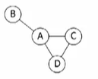
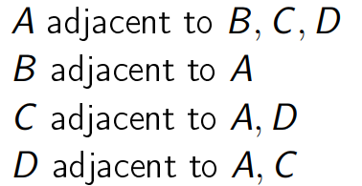
איך מציגים גרף?
יש כמה אפשרויות:
1. מערך של כל הצמתים לכל צומת יש רשימה של הצמתים שאליהם הוא מחובר.

Slide 14

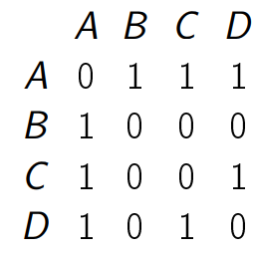
איך מציגים גרף?
יש כמה אפשרויות:
2. מטריצת שכנויות- מטריצה בוליאנית בגודל מספר הצמתים |V| *|V| כל שורה ועמודה מייצגת צומת אם ניתן להגיע אליה לצומת הבאה נסמן 1 אחרת נסמן 0.

Slide 15

איך מציגים גרף?
יש כמה אפשרויות:
3. רשימה של כל הקשתות בגרף

Slide 16
כאשר רוצים לדעת מי השכנים של C,
באיזה צורה של מימוש נרצה להשתמש?
איך נרצה שהגרף ימומש?
בעיה

Slide 17
במקרה שהגרף מיוצג כרשימת שכנויות בתוך כל צומת ניגש למערך במקום C נעבור על הרשימה ונוציא את השכנים.
סיבוכיות זמן-מספר השכניםO

Slide 18
כאשר נממש ב מטריצת שכנויות- :
נלך לשורה C ובכל פעם שנפגש ב1 נדע שיש קשת ונחזיר אותה.

Slide 19
ואם נייצג זאת ברשימה של קשתות נצטרך לעבור על כל הקשתות הקיימות ונחזיר את הקשתות היוצאות מC והכנסות לC.
זמן ריצה: כל הקשתות הקיימותO

Slide 20
כאשר רוצים להחזיר את כל הקשתות בגרף.
איזה מימוש יהיה אופטימלי?
בעיה

Slide 21
כרשימת שכנויות נעבור על המערך של הצמתים ובכל צומת נבדוק מהם הקשתות שיש לו ונחזיר אותם.
זמן ריצה: מספר הקשתות הקיימות.

Slide 22
מטריצת שכנויות- :
נעבור על כל התאים במטריצה במקרה שמצאנו 1 נוסיף קשת מהשורה ומהעמודה שלו.
זמן ריצה: מספר הצמתים * מספר הצמתיםO

Slide 23
ואם נייצג זאת ברשימה של קשתות נצטרך לעבור על כל הקשתות הקיימות ונחזיר אותם.
זמן ריצה: מספר הקשתותO

Slide 24
כאשר נרצה לדעת האם יש קשת מX לY
מה יהיה כדאי???
בעיה

Slide 25
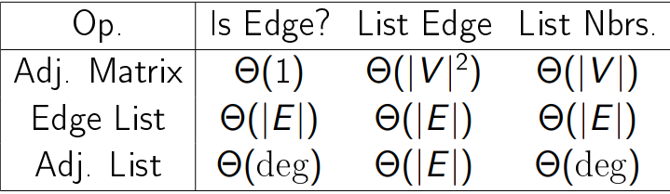
כאשר נרצה לדעת האם יש קשת מX לY
מה יהיה כדאי???
בעיה

Slide 26


צפיפות וזמן ריצה בגרפים:
מה יותר קצר?
מספר הצמתים
מספר קשתות

Slide 27

צפיפות וזמן ריצה בגרפים:
מה יותר קצר?
מספר הצמתים
מספר קשתות

Slide 28
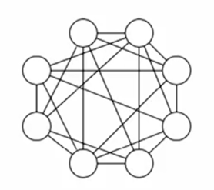
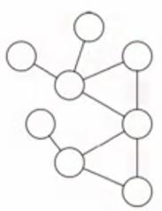


התשובה היא כמובן תלוי במספר הצמתים ומספר הקשתות
יש שני סוגי גרפים:
1. גרף צפוף ובו ניתן להגיע מכל צומת כמעט לכל צומת בקשת אחת
נציג את מס' הקשתות והצמתים:
2. גרף דליל ובו מספר הקשתות קטן יחסית לצמתים מכל צומת יוצא מעט קשתות נוכל להציג זאת כך:

Slide 29
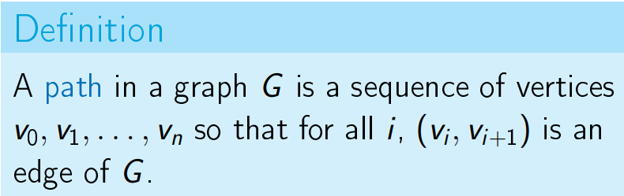
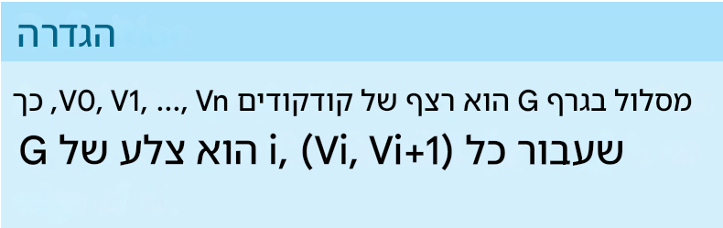
PATH הגדרה-

Slide 30
PATH הגדרה-
= PATH מסלול בין שני קודקודים.
המסלול יכול להיות רצף של קשתות מחוברות, צעד אחרי צעד.
כל עוד אפשר ללכת מצומת לצומת בלי לשבור את החוקים של הגרף — זה מסלול.

Slide 31
reachable
מה זה reachable
Reachable=קיים מסלול מקודקוד ההתחלה שלך
אל הקודקוד שאותו בודקים.
למשל, אם את מתחילה ב-A ואפשר להגיע משם ל-C ואז ל-D — אז C ו-D reachable.

Slide 32
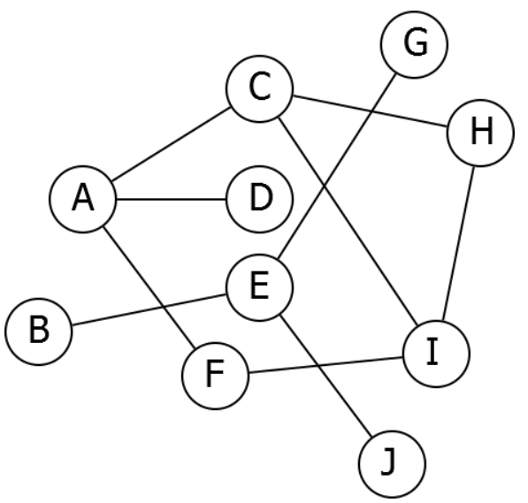
משימה
לאיזה צמתים יכולים להגיע מA בגרף הבא:

Slide 33
משימה
לאיזה צמתים יכולים להגיע מA בגרף הבא:
A, C, D, F, H, I

Slide 34
איך מגלים מי reachable?
המצגת מציגה רעיון:
“נחקור כל קשת שיוצאת מכל קודקוד שכבר מצאנו.”
סימון ביקור visited) )
כדי לא לחקור קודקוד שוב ושוב, נותנים לכל קודקוד "דגל":
visited = false עדיין לא ביקרנו
visited = true כבר טיפלנו בו

Slide 35
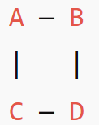
שאלה
הציגי את המטריצה לגרף זה.
לגרף עם:
V| = 100|
|E| = 300
באיזה ייצוג עדיף להשתמש כדי לבדוק האם יש קשת מ־X ל־Y
באיזה ייצוג עדיף כדי להחזיר את כל הקשתות?

Slide 36
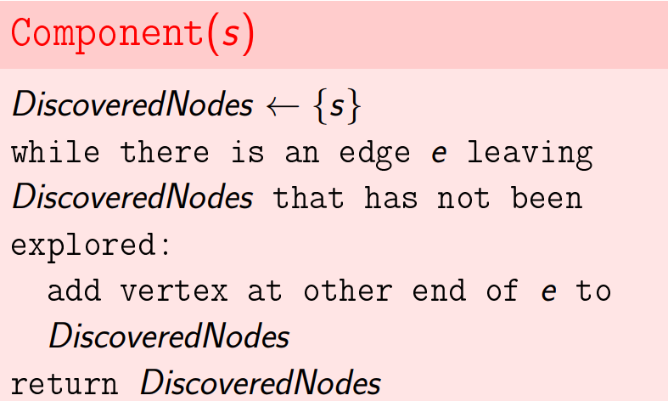
EXPLORE
קוד

Slide 37
הסבר קוד
Explore(v):
visited(v) = true
רצים על כל הקשתות היוצאות מ V:
    אם לא ביקרנו בצומת-
    Explore(w)

Slide 38
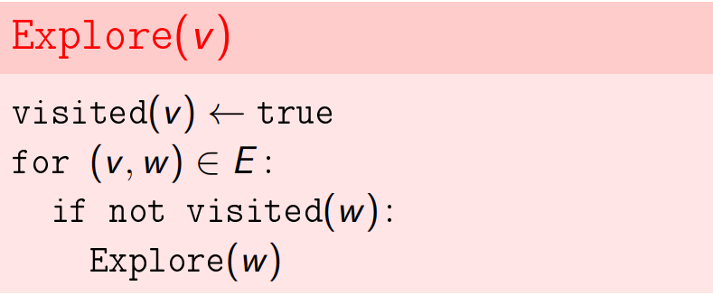
EXPLORE

Slide 39
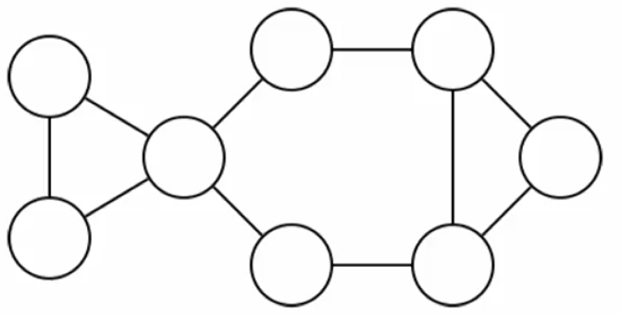
EXPLORE ex

Slide 40
EXPLORE ex
נרצה לחשב אלו צמתים ניתן להגיע אליהם מV.
תחילה נשים בצומת TRUE

Slide 41
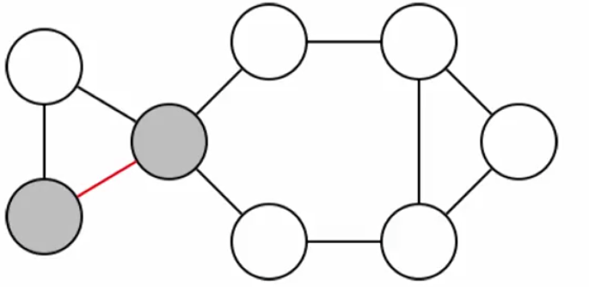
EXPLORE ex
נלך לקשת היוצאת ממנו ונסמן ב צומת אליה הגענו TRUE

Slide 42
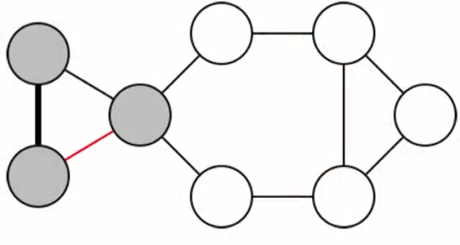
EXPLORE ex
ושוב נלך לקשת היוצאת ממנה ונסמן בצומת אליה הגענו TRUE

Slide 43
EXPLORE ex
כאשר נמשיך ללכת לצומת הבאה נראה שכבר ביקרנו בה כי כתוב שם TRUE. אין שם עוד קשת ולכן חוזרים לאן שהגענו
גם שם אין שום קשת ונחזור שוב אחורה ונמשיך לקשת הבאה שצריך להגיע אליה.

Slide 44
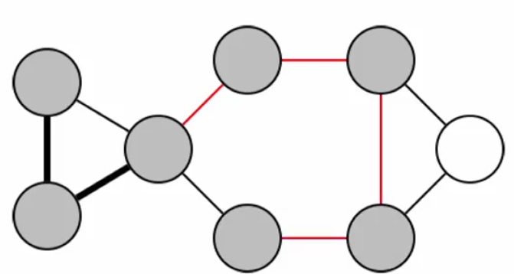
EXPLORE ex
ושוב נלך לקשת היוצאת ממנה ונסמן בצומת אליה הגענו TRUE

Slide 45
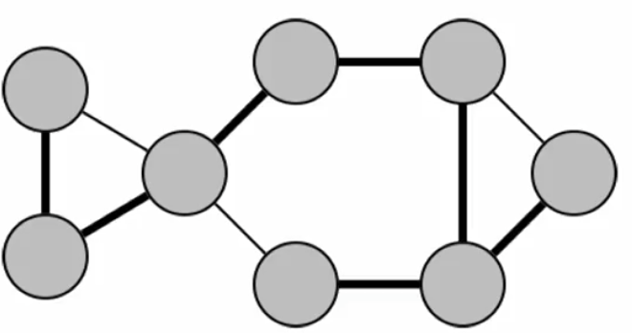
EXPLORE ex
לבסוף

Slide 46
הוכחה
נוכיח את המשפט הבא
אם נריץ Explore(v) על גרף שבו כולם לא־ביקורים בהתחלה,
האלגוריתם יסמן בדיוק את כל הקודקודים ה reachable מ- v — ולא אחרים.
כלומר — הוא לא מפספס שום קודקוד שאפשר להגיע אליו,
והוא גם לא מסמן בטעות קודקוד לא reachable.

Slide 47
אם נריץ Explore(v) על גרף שבו כולם לא־ביקורים בהתחלה,
האלגוריתם יסמן בדיוק את כל הקודקודים reachable מ-v — ולא אחרים
האלגוריתם הולך רק בדרך אחת:
הוא מתחיל מ־v,
ואז עובר רק דרך קשתות קיימות,
ורק לשכנים של קודקודים שכבר ביקר בהם.
לכן:
כדי שקודקוד w יסומן כ־ visited, האלגוריתם חייב להגיע אליו דרך רצף של קשתות.
רצף של קשתות = מסלול = PATH.
✨ מסקנה: שום קודקוד שאינו reachable לא יכול להיות מסומן כ־visited.

Slide 48
אם נריץ Explore(v) על גרף שבו כולם לא־ביקורים בהתחלה,
האלגוריתם יסמן בדיוק את כל הקודקודים reachable מ-v — ולא אחרים
האלגוריתם כן מסמן כל קודקוד reachable
Explore(w) עובר על כל השכנים של w
לכן כשהאלגוריתם היה בתוך Explore(w) הוא חייב היה לקרוא ל-Explore(w')
זה אומר ש-w' היה צריך להיות מסומן כ־visited.
✔️ האלגוריתם לא מסמן קודקודים שאין מסלול אליהם
✔️ האלגוריתם כן מסמן כל קודקוד שיש מסלול אליו
🔵 ולכן:
Explore(v) מסמן בדיוק את קבוצת הקודקודים reachable מ-v.

Slide 49
DFS- Depth First Search
בעברית חיפוש לעומק.
זה אלגוריתם שמטרתו לחקור גרף.
ב־DFS, כאשר מגיעים לצומת —
נכנסים כמה שיותר עמוק לפני שחוזרים אחורה.
כלומר:
מגיעים לצומת
הולכים לשכן הראשון הלא־מבוקר
ממנו לשכן שלו
ומשם לשכן הבא…
ורק כשיש "מבוי סתום" — חוזרים אחורה

Slide 50
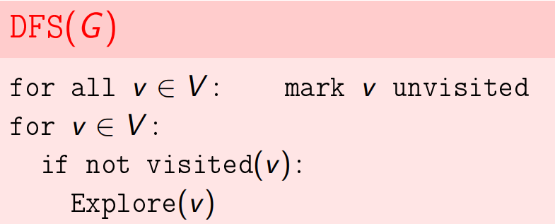
קוד

Slide 51
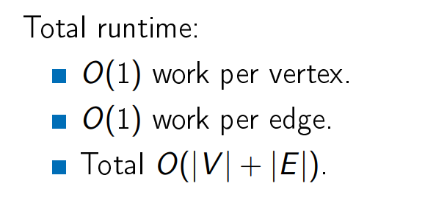
זמן ריצה DFS

Slide 52
רכיב קשירות
רכיב מחובר
בגרף לא ־מכוון, יש קודקודים שמחוברים אחד לשני בנתיבים.
קבוצה של קודקודים שכולם יכולים להגיע אחד לשני נקראת:
רכיב קשירות Connected Component-
תחשבי על הגרף כעל איים:
בתוך כל אי — הכול מחובר
בין האיים — אין בכלל קשתות

Slide 53
רכיב קשירות
רכיב מחובר
לדו' הגרף הזה:
O──O──O O──O O O──O──O
A B C D E F G H I

Slide 54
רכיב קשירות
רכיב מחובר
כל רכיב בגרף נקרא קומפוננטה
איך מוצאים את הקומפוננטות בפועל?

Slide 55
רכיב קשירות
רכיב מחובר
איך מוצאים את הקומפוננטות בפועל?
מפעילים DFS/Explore על כל קודקוד שלא בוקר.

Slide 56
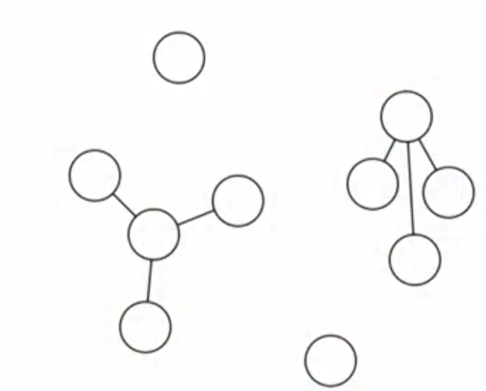
רכיב קשירות
רכיב מחובר
כמה קומפוננטות יש בגרף זה?

Slide 57
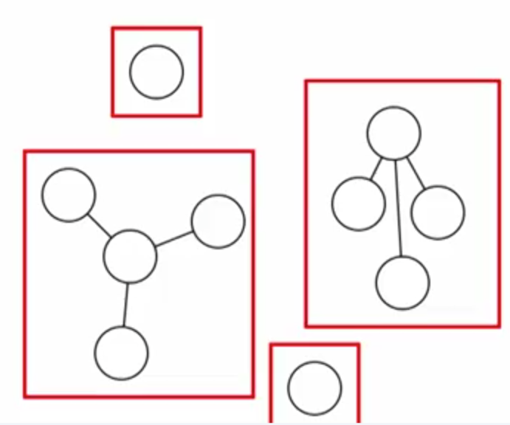
רכיב קשירות
רכיב מחובר
כמה קומפוננטות יש בגרף זה?

Slide 58
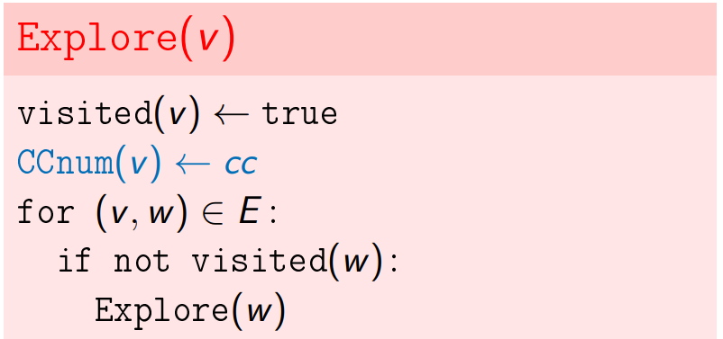
רכיב קשירות
רכיב מחובר
כל הפעלה של Explore על קודקוד חדש
תמצא את כל הקומפוננטה שלו.

Slide 59
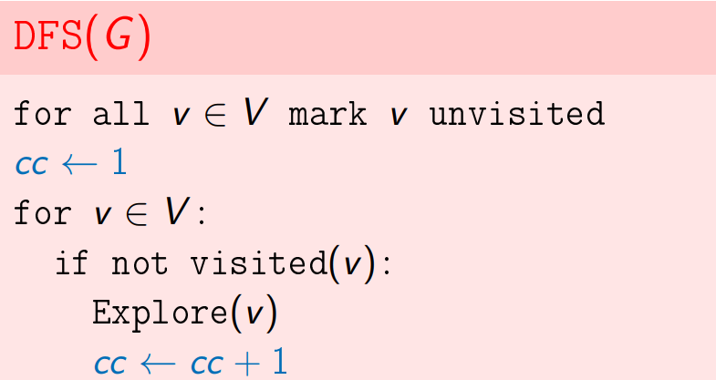
רכיב קשירות
רכיב מחובר

Slide 60
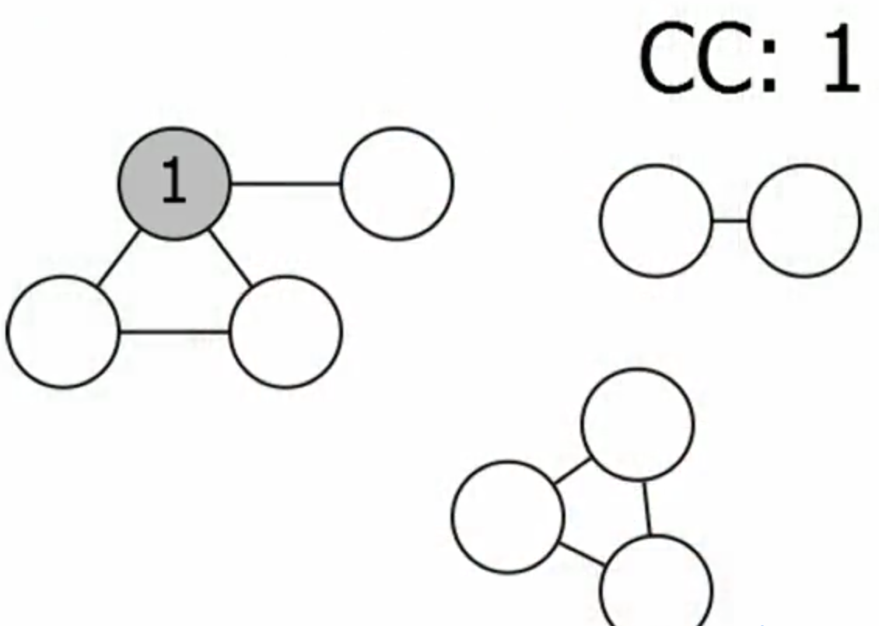
רכיב קשירות
דוגמא

Slide 61
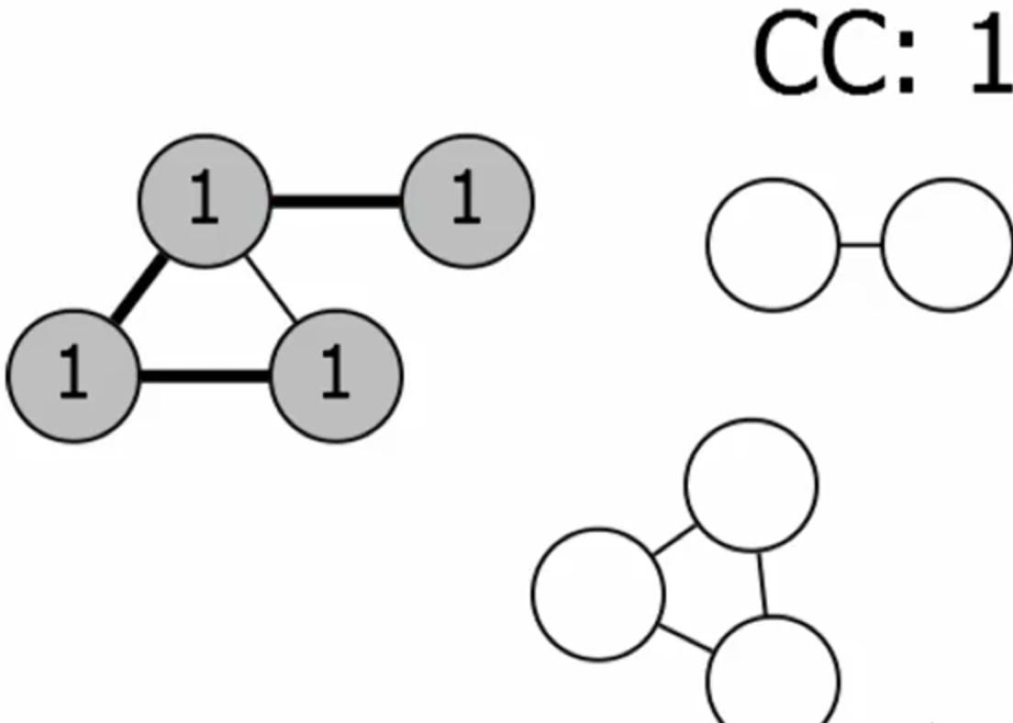
רכיב קשירות
דוגמא

Slide 62
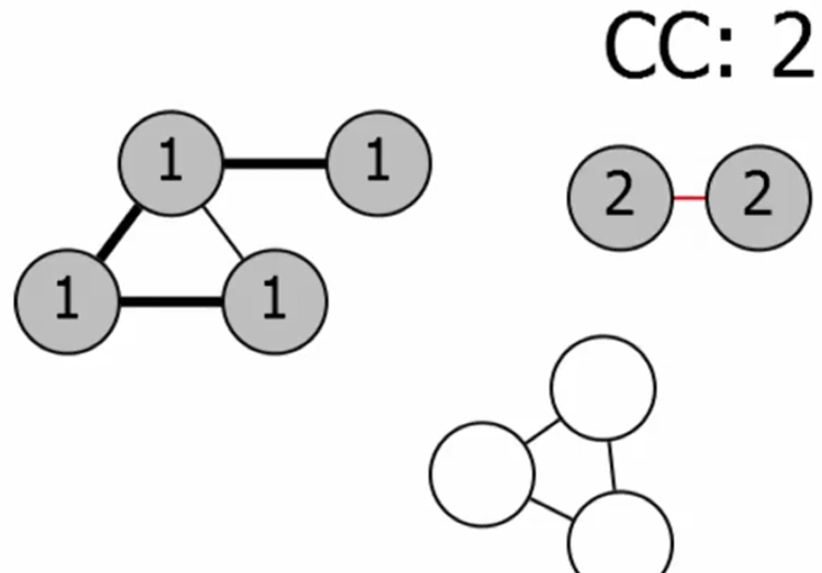
רכיב קשירות
דוגמא

Slide 63
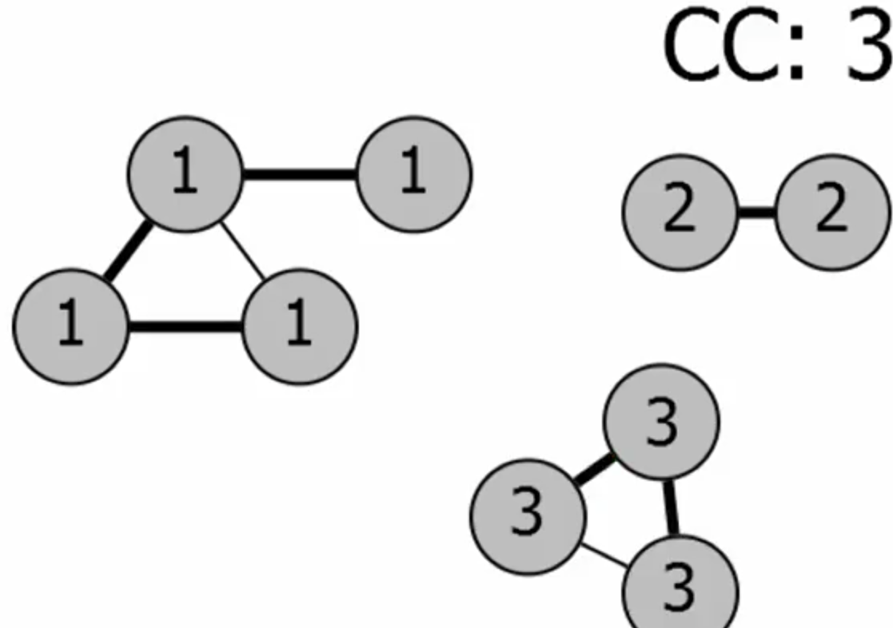
רכיב קשירות
דוגמא

Slide 64
רכיב קשירות
זמן ריצה
זה בעצם DFS רגיל
O(V + E).
יש שינוי של O1 לא משמעותי

Slide 65
סדר סריקה בגרף
סדרי ביקור מוקדם ומאוחר Previsit and Postvisit
בהרבה מקרים נרצה לדעת באיזה צומת היינו ראשונים או שניים כלו' את סדר הסריקה ולכן נרחיב את הEXPLORE ואת הצומת ובכל פעם נשמור בצומת את המספר שבה אנחנו אוחזים בסדר הסריקה.
פונקציות Previsit ו-Postvisit
האלגוריתם Explore(v) המורחב כולל כעת שתי פונקציות חדשות:
previsit(v) : נקראת לפני הכניסה ללולאה שסורקת את שכני v.
postvisit(v) : נקראת לאחר סיום הסריקה הרקורסיבית של כל השכנים שטרם בוקרו.

Slide 66
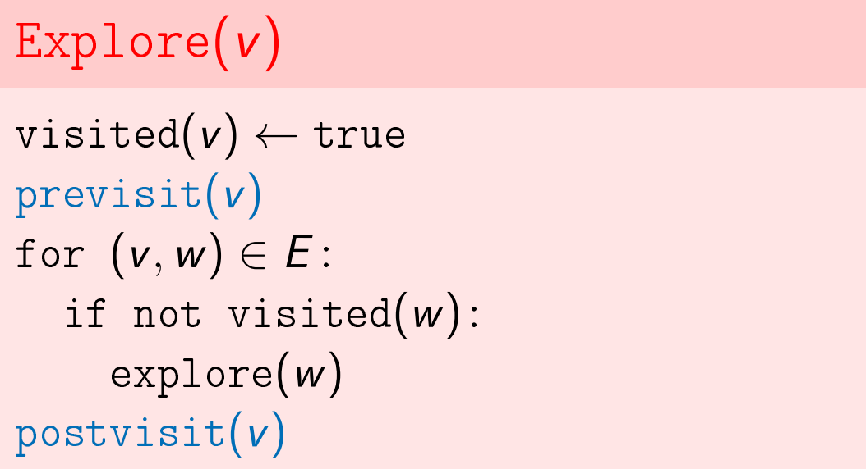
סדר סריקה בגרף
סדרי ביקור מוקדם ומאוחר Previsit and Postvisit
בהרבה מקרים נרצה לדעת באיזה צומת היינו ראשונים או שניים כלו' את סדר הסריקה ולכן נרחיב את הEXPLORE ואת הצומת ובכל פעם נשמור בצומת את המספר שבה אנחנו אוחזים בסדר הסריקה.
פונקציות Previsit ו-Postvisit
האלגוריתם Explore(v) המורחב כולל כעת שתי פונקציות חדשות:
previsit(v) : נקראת לפני הכניסה ללולאה שסורקת את שכני v.
postvisit(v) : נקראת לאחר סיום הסריקה הרקורסיבית של כל השכנים שטרם בוקרו.

Slide 67
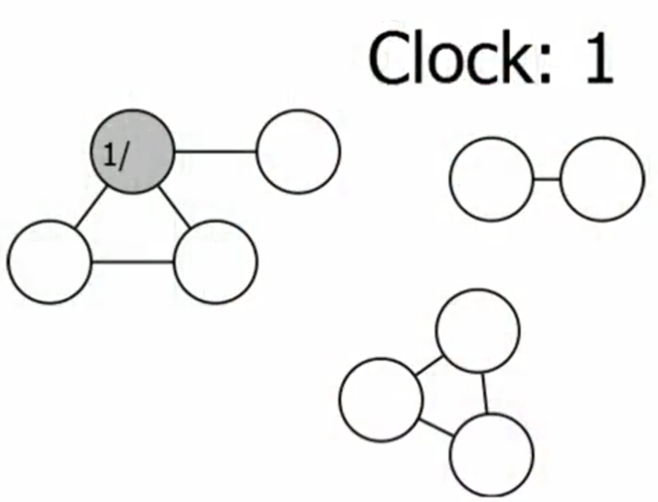
סדר סריקה בגרף
לדוגמא
$ (v)$
יש לנו משתנה Clock הוא מאותחל ל1
תחילה נכנס לצומת V ונסמן בה את המספר 1.כי הוא הצומת הראשון (מספר-1) שבקרנו בו.
עכשיו אנחנו 'בהלוך' ולכן נכניס את זה לערך previsit
אח"כ נקדם את Clock ב1 ונמשיך לסרוק לפי אלגוריתם DFS.

Slide 68
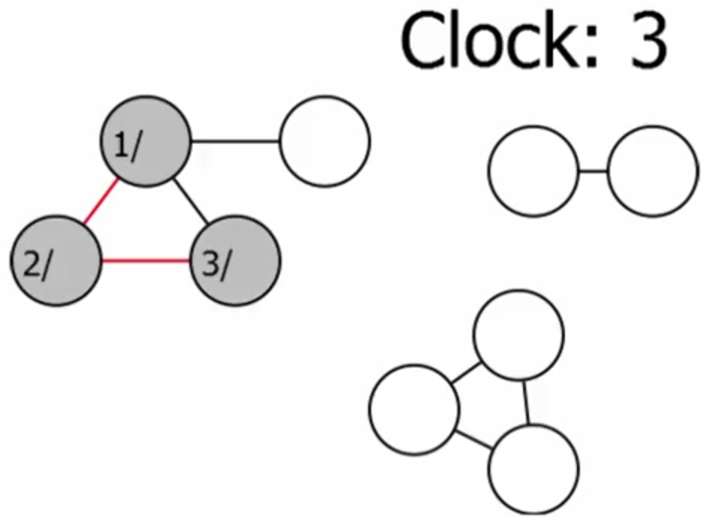
סדר סריקה בגרף
לדוגמא
$ (v)$
כעת הClock מספר 2 ונכניס אותו לצומת הבאה שה DFS ביקר בה
נעלה את הClock ונשים שם 3
הכל אנחנו נכניס לprevisit כי זה הכניסה לצומת .
אחרי שהכנסנו את ה previsit וראינו שאין צומת שניתן להגיע אליה לצומת שעוד לא ביקרנו ולכן נטרך לחזור

Slide 69
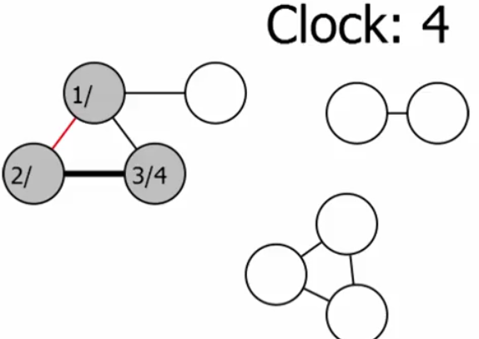
סדר סריקה בגרף
לדוגמא
$ (v)$
$p (v)$
בחזור אנחנו משאירים את אותו שעון –Clock אבל אנחנו נכניס זאת בפונקציה postvisit(v) לערך post
ושוב נעלה את Clock ב1.

Slide 70
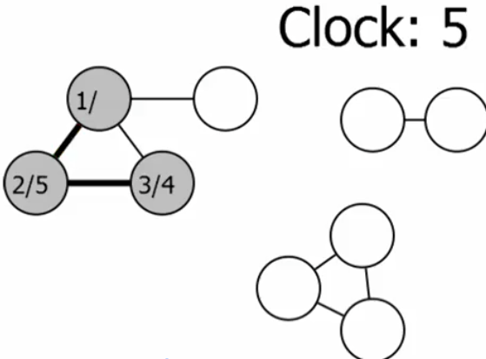
סדר סריקה בגרף
לדוגמא
$ (v)$
$p (v)$
בחזור אנחנו משאירים את אותו שעון –Clock אבל אנחנו נכניס זאת בפונקציה postvisit(v) לערך post
ושוב נעלה את Clock ב1.

Slide 71
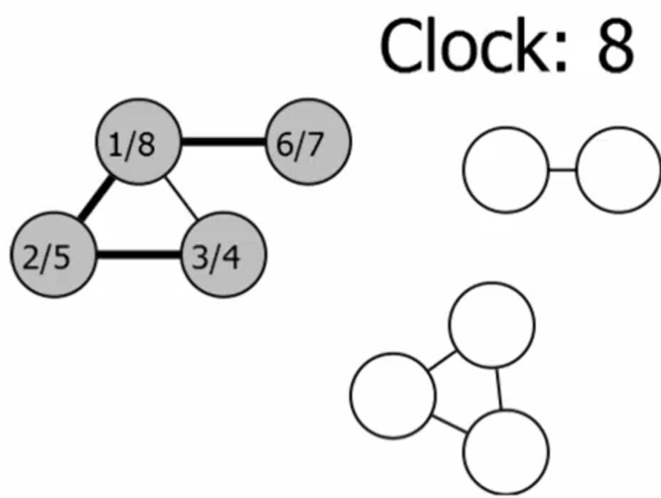
סדר סריקה בגרף
לדוגמא
בכל פעם כשנכנסים לצומת נעדכן את הPRE אח"כ ניכנס לכל הצמים שעוד לא ביקרנו בהם דרך הקשתות היוצאות מהצומת וגם שם נעשה אותו דבר: נעדכן את הPRE ונמשיך...
לאחר שעברנו על כל הקשתות נעדכן את הPOST של הצומת הנוכחית.

Slide 72
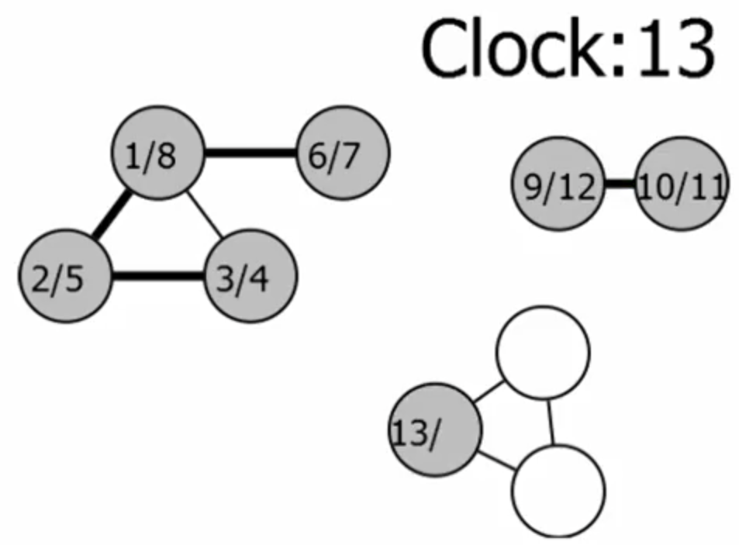
סדר סריקה בגרף
לדוגמא
בכל פעם כשנכנסים לצומת נעדכן את הPRE אח"כ ניכנס לכל הצמים שעוד לא ביקרנו בהם דרך הקשתות היוצאות מהצומת וגם שם נעשה אותו דבר: נעדכן את הPRE ונמשיך...
לאחר שעברנו על כל הקשתות נעדכן את הPOST של הצומת הנוכחית.

Slide 73
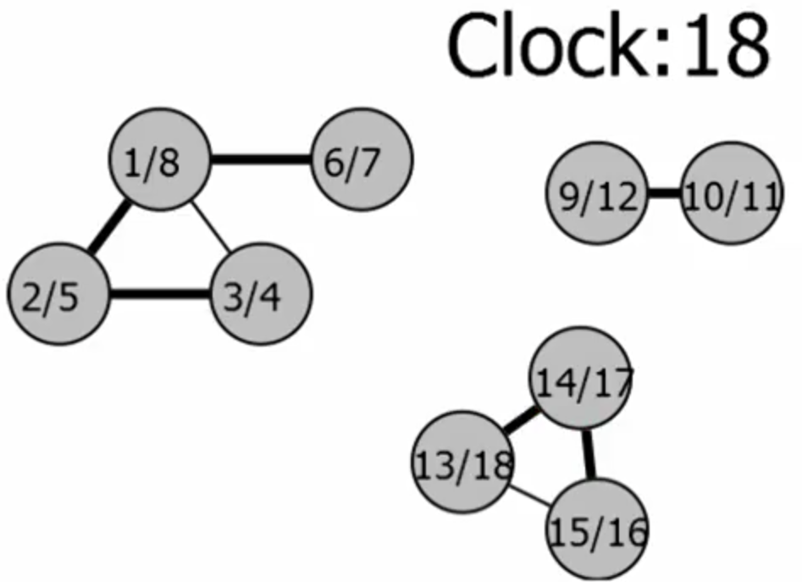
סדר סריקה בגרף
לדוגמא
בכל פעם כשנכנסים לצומת נעדכן את הPRE אח"כ ניכנס לכל הצמים שעוד לא ביקרנו בהם דרך הקשתות היוצאות מהצומת וגם שם נעשה אותו דבר: נעדכן את הPRE ונמשיך...
לאחר שעברנו על כל הקשתות נעדכן את הPOST של הצומת הנוכחית.

Slide 74
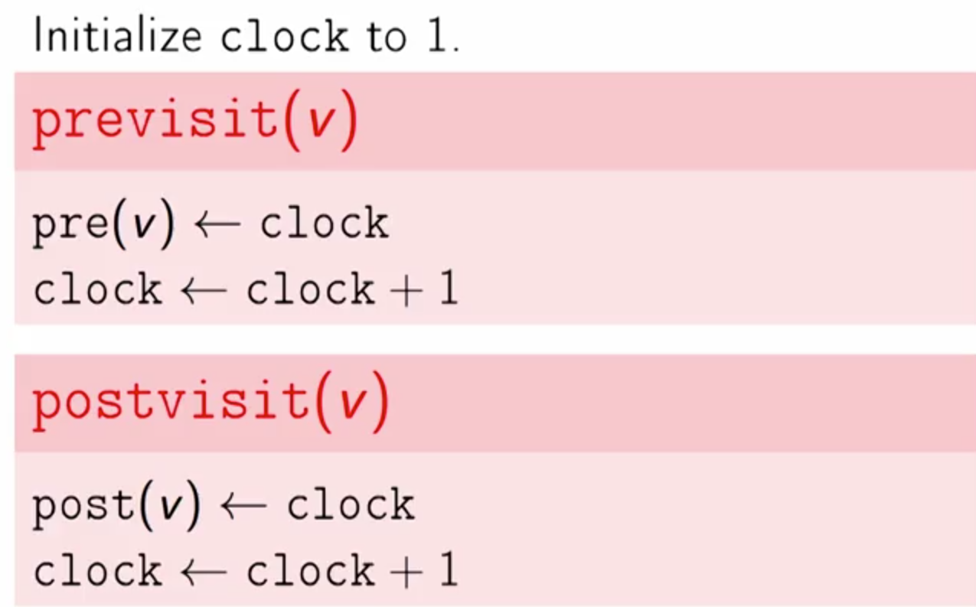
סדר סריקה בגרף
לדוגמא
בכל פעם כשנכנסים לצומת נעדכן את הPRE אח"כ ניכנס לכל הצמים שעוד לא ביקרנו בהם דרך הקשתות היוצאות מהצומת וגם שם נעשה אותו דבר: נעדכן את הPRE ונמשיך...
לאחר שעברנו על כל הקשתות נעדכן את הPOST של הצומת הנוכחית.

Slide 75

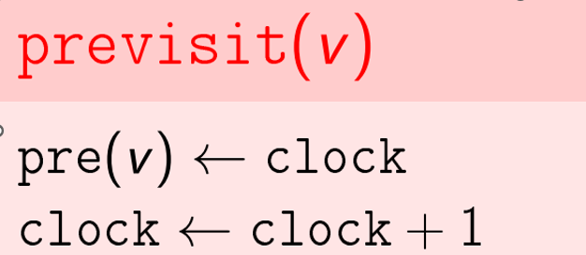
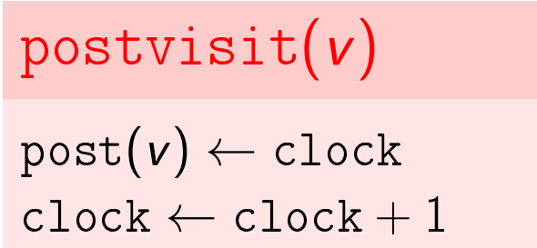
סדר סריקה בגרף
קוד
הClock מאותחל בהתחלה ל1
בכל פעם שנכנסים לצומת
מעדכנים את השדה PRE לClock
מגדילים את Clock ב1
בכל פעם כשיוצאים מצומת (לאחר שביקרנו בכל הצמתים שלא היינו בהם היוצאים מהקשתות)
מעדכנים את השדה PRE לClock.
מגדילים את Clock ב1

Slide 76
סדר סריקה בגרף
שאלה
האם הסדר של הצמתים הללו תקין?
צומת | Pre | Post
A | 1 | 8
B | 9 | 10
C | 3 | 4
D | 2 | 7
E | 5 | 6

Slide 77
סדר סריקה בגרף
שאלה
האם הסדר של הצמתים הללו תקין?
צומת | Pre | Post
A | 1 | 9
B | 8 | 10
C | 2 | 7
D | 3 | 6
E | 4 | 5

Slide 78
סדר סריקה בגרף
שאלה
האם הסדר של הצמתים הללו תקין?
צומת | Pre | Post
A | 1 | 8
B | 9 | 10
C | 3 | 4
D | 2 | 7
E | 5 | 6

Slide 79
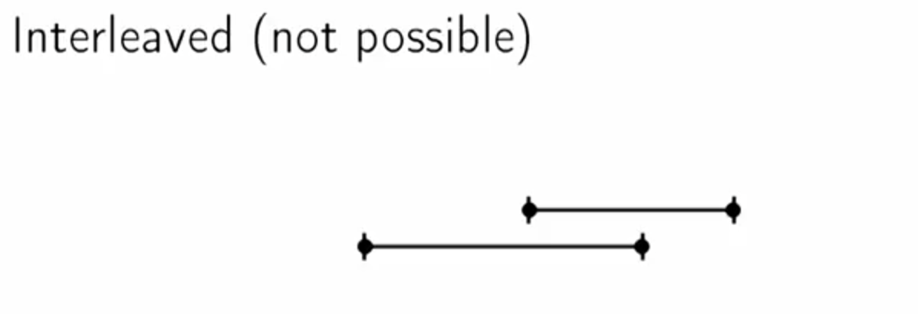
סדר סריקה בגרף
שאלה
האם הסדר של הצמתים הללו תקין?
ניתן לסמן זאת ע"י קטעים בגרף

Slide 80
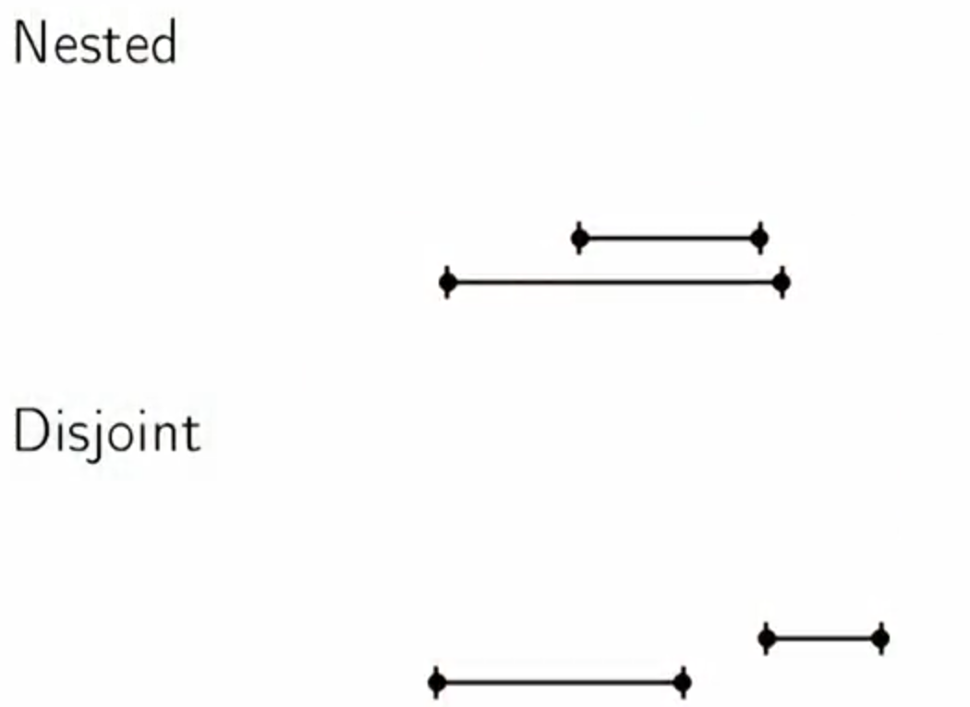
סדר סריקה בגרף
שאלה
האם הסדר של הצמתים הללו תקין?
ניתן לסמן זאת ע"י קטעים בגרף

Slide 81
סדר סריקה בגרף
שאלה
האם הסדר של הצמתים הללו תקין?
ניתן לסמן זאת ע"י קטעים בגרף

Slide 82
Directed Graph
גרף מכוון
ההבדל המרכזי מגרף לא מכוון: בגרף מכוון, לכל קשת יש כיוון - חץ שמצביע מקודקוד אחד לשני. אם יש חץ מ-A ל-B, זה לא אומר שיש חץ מ-B ל-A.
הגדרה פורמלית: גרף מכוון G = (V, E) כאשר:
= V קבוצת הקודקודים
E = קבוצת הקשתות המכוונות (זוגות מסודרים של קודקודים

Slide 83
אלו הצמתים והקשתות:
V = {1, 2, 3, 4}
E = {(1→2), (2→3), (3→1), (3→4)}
דוגמא לגרף מכוון
4
3
2
1

Slide 84
דפי אינטרנט - קישור מאתר A לאתר B אבל לא בהכרח להיפך
מערכות תלויות - משימה A חייבת להתבצע לפני משימה B
רשתות תעבורה - רחובות חד-כיווניים
דוגמאות מהחיים לגרף מכוון

Slide 85
גרף מכוון:
סריקה וכל הנושאים שלמדנו על גרף לא מכוון יעבדו גם על גרף המכוון

Slide 86
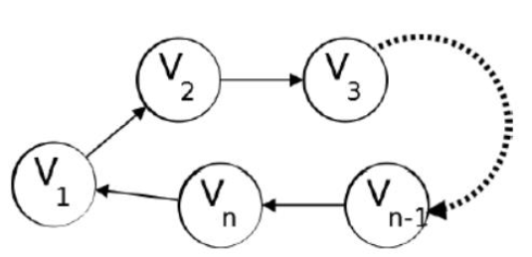
הגדרה בסיסית: מעגל הוא מסלול בגרף שמתחיל ומסתיים באותו קודקוד, ועובר דרך לפחות קשת אחת. במילים פשוטות - אפשר לצאת מנקודה מסוימת, לעבור בין קודקודים שונים, ולחזור לנקודת ההתחלה בלי לעבור על קשת פעמיים.
מעגל בגרפים - Cycle

Slide 87
כאן יש מעגל: 1 → 2 → 4 → 3 → 1
מעגל בגרפים - Cycle
3
4
2
1

Slide 88
דוגמאות
חבילה A תלויה ב-B
חבילה B תלויה ב-C
חבילה C תלויה ב-A ← זה מעגל! (בעיה!)
מערכת כבישים
רחוב A → רחוב B → רחוב C → חזרה לרחוב A
נוצר מעגל תנועה חוקי
מערכת פיננסית
אדם A חייב כסף לאדם B
אדם B חייב כסף לאדם C
אדם C חייב כסף לאדם A
נוצר מעגל של חובות
מעגל בגרפים – Cycle
דוגמאות מהחיים

Slide 89
דוגמאות
חבילה A תלויה ב-B
חבילה B תלויה ב-C
חבילה C תלויה ב-A ← זה מעגל! (בעיה!)
מערכת כבישים
רחוב A → רחוב B → רחוב C → חזרה לרחוב A
נוצר מעגל תנועה חוקי
מערכת פיננסית
אדם A חייב כסף לאדם B
אדם B חייב כסף לאדם C
אדם C חייב כסף לאדם A
נוצר מעגל של חובות
מעגל בגרפים – Cycle
דוגמאות מהחיים

Slide 90
בתקופת הקורונה חובה על כל אחד לשים מסכה
אדם צריך לקנות מסכה
אבל הוא לא יכול להיכנס לחנות ללא מסכה....
מעגל בגרפים – Cycle
דוגמאות מהחיים

Slide 91
גרף מכוון ללא מעגלים נקרא: DAG (Directed Acyclic Graph)
לא ניתן למיין גרף עם מעגלים.
מדוע?
נניח שיש בגרף מעגל, לדוגמה:
A → B
B → C
C → A
הדרישות של המיון הן:
A חייב להיות לפני B
B חייב להיות לפני C
C חייב להיות לפני A
אבל אם C חייב להיות לפני A — איך A יכול להיות לפני B לפני C ולחזור לפני A?
מעגל בגרפים – Cycle
DAG (Directed Acyclic Graph) - גרף מכוון ללא מעגלים

Slide 92
אם יש מעגל בגרף — אי אפשר למיין!!
ולכן, לפני שנמיין גרף נצטרך לבדוק אם יש מעגלים!!
מעגל בגרפים – Cycle
DAG (Directed Acyclic Graph) - גרף מכוון ללא מעגלים

Slide 93
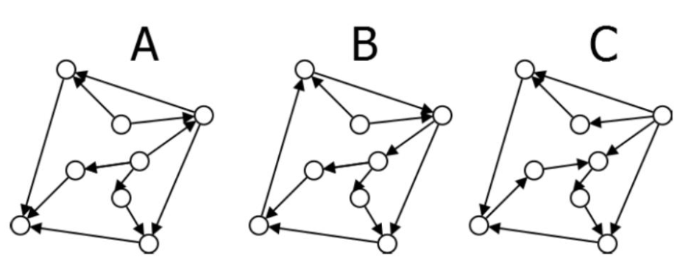
באלו מהגרפים הבאים יש מעגל?
מעגל בגרפים – Cycle
DAG (Directed Acyclic Graph) - גרף מכוון ללא מעגלים

Slide 94
תרגיל
תארי אלגוריתם הבודק האם קיים מעגל בגרף
“המיון מתבסס על כך שאי אפשר לסיים צומת לפני שנסתיימו כל התלויות שלו.”

Slide 95
למה חשוב מעגלים?
כאשר נרצה למיין לא נוכל למיין מעגל
נראה זאת במיון טופולוגי....
מעגל בגרפים – Cycle
DAG (Directed Acyclic Graph) - גרף מכוון ללא מעגלים

Slide 96
צומת ללא קשתות היוצאות ממנה נקראת בור.
צומת נחשב בור אם:
אין ממנו קשתות יוצאות (out-degree = 0)
אבל יכולות להיות אליו קשתות נכנסות (in-degree ≥ 0)
צומת ללא קשתות נכנסות נקראת מקור: out-degree ≥ 0 in-degree = 0
מיון טופולוגי

Slide 97
מה זה מיון טופולוגי?
הגדרה: מיון טופולוגי הוא סידור ליניארי של כל הקודקודים בגרף מכוון, כך שלכל קשת מכוונת לV מופיע לפני הקודקוד v בסידור.
במילים פשוטות: מסדרים את הקודקודים בשורה אחת, כך שכל החצים "מצביעים קדימה" ואף חץ לא מצביע אחורה.
מיון טופולוגי

Slide 98
מיון טופולוגי Topological Sort הוא סדר ליניארי לצמתים בגרף מכוון, כזה שלכל קשת v ←u הצומת u יופיע לפני v בסדר.
זה בעצם סדר חוקי של משימות שיש ביניהן תלות.
איך ניתן למיין גרף?
מיון טופולוגי

Slide 99
איך ניתן למיין גרף?
מיון טופולוגי

Slide 100
איך ניתן למיין גרף?
מיון טופולוגי

Slide 101

ניקח דוגמא הכנת עוגה:
יש את המשימות :
1. לקנות מצרכים
2. לערבב את החומרים
3. לחמם תנור
4. לשפוך את הבלילה לתבנית
....
לקשט את העוגה
להגיש לשולחן
לאכול
א"א לערבב את החומרים לפני שקנו אותם כי אין לנו וכו'
יש משימות שלא ניתן לעשות לפני שהשנייה בוצעה.
מיון טופולוגי

Slide 102

הכנת עוגה
מיון טופולוגי
להכניס את הקמח
להדליק את התנור
להביא את המצרכים הנדרשים
להכניס את הסוכר
לערבב את כל החומרים
להכניס לתנור
לשפוך שמן

Slide 103
איך ניתן למיין גרף כזה???
מיון טופולוגי
להכניס את הקמח
להדליק את התנור
להביא את המצרכים הנדרשים
להכניס את הסוכר
לערבב את כל החומרים
להכניס לתנור
לשפוך שמן

Slide 104
נתבונן בגרף ונראה מה בטוח יהיה בסוף?
מיון טופולוגי
להכניס את הקמח
להדליק את התנור
להביא את המצרכים הנדרשים
להכניס את הסוכר
לערבב את כל החומרים
להכניס לתנור
לשפוך שמן

Slide 105
נתבונן בגרף ונראה מה בטוח יהיה בסוף?
מה שאין ממנו שום קשתות יוצאות צומת בור.
אחרי שנשים אותו בסוף יהיה לנו צמתים אחרים שאין להם קשתות יוצאות או שהקשתות היוצאות מהם כבר ממוינות
מיון טופולוגי
להכניס את הקמח
להדליק את התנור
להביא את המצרכים הנדרשים
להכניס את הסוכר
לערבב את כל החומרים
להכניס לתנור
לשפוך שמן
המיון מתבסס על כך שאי אפשר לסיים צומת לפני שנסתיימו כל התלויות שלו

Slide 106
נתבונן בגרף ונראה מה בטוח יהיה בסוף?
מה שאין ממנו שום קשתות יוצאות צומת בור.
ולכן נסרוק את הגרף בכל פעם שהגענו לאי מוצא –אין לנו לאן ללכת- אנחנו מבינים שזה צומת בור ונוכל להחזיר אותו לאחרון
מיון טופולוגי
להכניס את הקמח
להדליק את התנור
להביא את המצרכים הנדרשים
להכניס את הסוכר
לערבב את כל החומרים
להכניס לתנור
לשפוך שמן
המיון מתבסס על כך שאי אפשר לסיים צומת לפני שנסתיימו כל התלויות שלו

Slide 107
דוגמא
מיון טופולוגי
להכניס את הקמח
להדליק את התנור
להביא את המצרכים הנדרשים
להכניס את הסוכר
לערבב את כל החומרים
להכניס לתנור
לשפוך שמן
המיון מתבסס על כך שאי אפשר לסיים צומת לפני שנסתיימו כל התלויות שלו

Slide 108
דוגמא
מיון טופולוגי
להכניס את הקמח
להדליק את התנור
להביא את המצרכים הנדרשים
להכניס את הסוכר
לערבב את כל החומרים
לשפוך שמן
להכניס לתנור

Slide 109
דוגמא
מיון טופולוגי
להכניס את הקמח
להדליק את התנור
להביא את המצרכים הנדרשים
להכניס את הסוכר
לערבב את כל החומרים
לשפוך שמן
להכניס לתנור

Slide 110
דוגמא
מיון טופולוגי
להכניס את הקמח
להדליק את התנור
להביא את המצרכים הנדרשים
להכניס את הסוכר
לערבב את כל החומרים
לשפוך שמן
להדליק את התנור
להכניס לתנור

Slide 111
דוגמא
מיון טופולוגי
להכניס את הקמח
להביא את המצרכים הנדרשים
להכניס את הסוכר
לערבב את כל החומרים
לשפוך שמן
להדליק את התנור
להכניס לתנור

Slide 112
דוגמא
מיון טופולוגי
להכניס את הקמח
להביא את המצרכים הנדרשים
להכניס את הסוכר
לשפוך שמן
לערבב את כל החומרים
להדליק את התנור
להכניס לתנור

Slide 113
דוגמא
מיון טופולוגי
להכניס את הקמח
להביא את המצרכים הנדרשים
להכניס את הסוכר
לשפוך שמן
לערבב את כל החומרים
להדליק את התנור
להכניס לתנור

Slide 114
דוגמא
מיון טופולוגי
להביא את המצרכים הנדרשים
להכניס את הסוכר
לשפוך שמן
להכניס את הקמח
לערבב את כל החומרים
להדליק את התנור
להכניס לתנור

Slide 115
דוגמא
מיון טופולוגי
להביא את המצרכים הנדרשים
להכניס את הסוכר
לשפוך שמן
להכניס את הקמח
לערבב את כל החומרים
להדליק את התנור
להכניס לתנור

Slide 116
דוגמא
מיון טופולוגי
להביא את המצרכים הנדרשים
לשפוך שמן
להכניס את הסוכר
להכניס את הקמח
לערבב את כל החומרים
להדליק את התנור
להכניס לתנור

Slide 117
איך ניתן למיין גרף?
אלגוריתם הראשון:Kahn שיטת דרגות כניסה in-degree
איך הוא עובד?
מחשבים in-degree לכל צומת.
מכניסים לתור את כל הצמתים עם in-degree = 0 מקורות.
מוציאים צומת → מוסיפים לסדר → מורידים דרגת כניסה לשכנים.
כל שכן שהגיע ל־0 נכנס לתור.
מיון טופולוגי

Slide 118
איך ניתן למיין גרף?
האלגוריתם השני: DFS שיטת סיום / Postorder
איך הוא עובד?
מריצים DFS על הגרף.
כל פעם שצומת מסתיים — דוחפים אותו לרשימה.
בסוף הופכים את הרשימה.
מיון טופולוגי

Slide 119
מיון נוסף מיון DFS:
נעשה סריקה לעומק בכל פעם שהגענו לצומת שא"א לצאת ממנו -נחזיר אותו וכשנצא מצומת נחזיר.
יוצא מיון בסדר POST.
מיון טופולוגי
DFS-Based Topological Sort
“המיון מתבסס על כך שאי אפשר לסיים צומת לפני שנסתיימו כל התלויות שלו.”

Slide 120
לא ניתן למיין גרף שיש בו מעגל כי את מי נשים ראשון?
המיון מתייחס לגרף מכוון!
לפני שנמיין גרף מכוון נצטרך לבדוק אם הוא DAG – ללא מעגלים
מיון טופולוגי
הערות

Slide 121
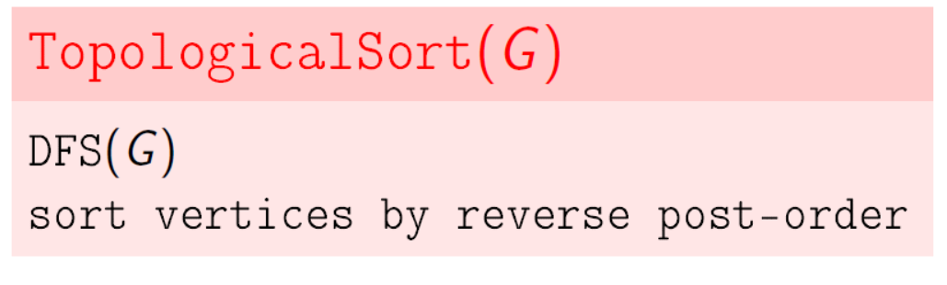
מיון טופולוגי
DFS-Based Topological Sort
“המיון מתבסס על כך שאי אפשר לסיים צומת לפני שנסתיימו כל התלויות שלו.”

Slide 122
מיון טופולוגי
DFS-Based Topological Sort
זמן ריצה

Slide 123
יחידות קשורות היטב
רכיבים קשירים חזק
Strongly Connected Components – SCCs
עד עכשיו מצאנו רכיב קשירות בגרף לא מכוון
(רכיב קשירות- גרף שניתן להגיע מכל צומת לכל צומת)
אבל בגרף מכוון זה יותר מסובך
כי יש צמתים שההגעה אליהם היא רק חד כיוונית וזה לא טוב בגרף מכוון

Slide 124
יחידות קשורות היטב
רכיבים קשירים חזק
Strongly Connected Components – SCCs
מה זה רכיב קשירות חזק SCC?
בגרף מכוון, קבוצה של צמתים נקראת יחידה קשורה היטב אם:
מכל צומת בקבוצה אפשר להגיע לכל צומת אחר בכל כיוון
כלומר:
מ־ A אפשר להגיע ל ־B
ומ־ B אפשר להגיע ל ־A
וזה נכון לכל זוג צמתים בקבוצה.

Slide 125
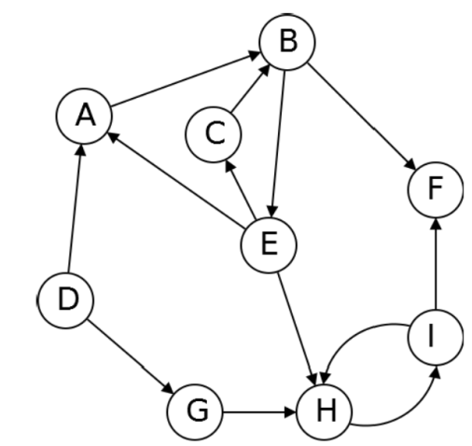
יחידות קשורות היטב
רכיבים קשירים חזק
Strongly Connected Components – SCCs
לדוגמא
נסו לחלק את הגרף הבא לרכיבי קשירות

Slide 126
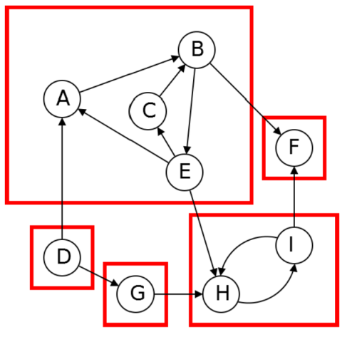
יחידות קשורות היטב
רכיבים קשירים חזק
Strongly Connected Components – SCCs
לפי החלוקה הזו ניתן להגיע בכל רכיב מכל צומת לכל צומת וא"א להגיע לצומת ברכיב אחר בכל כיוון.

Slide 127

יחידות קשורות היטב
רכיבים קשירים חזק
Strongly Connected Components – SCCs
תרגיל
מהו הSCC החזק של צומת A

Slide 128
Metagraph
הגדרה:
Metagraph הוא גרף שבו כל צומת מייצג אובייקט מורכב, לא צומת יחיד.
הקשתות בין הצמתים מייצגות יחסי תלות או קשרים בין האובייקטים הגדולים.
כלו' אם אמרנו שרכיב קשירות הוא כמו אי אז אנחנו מחלקים את הגרף לאיים כך שכל צומת היא אי

Slide 129
Metagraph
Metagraph הוא גרף שבו כל צומת מייצג אובייקט מורכב, למשל:
קבוצה של צמתים
רכיב קשירות חזק SCC
תת ־ גרף
יחידה לוגית גדולה יותר מהצמתים המקוריים
והקשתות בין הצמתים Metagraph מייצגות את הקשרים או התלויות בין האובייקטים הגדולים.

Slide 130


לדוגמא
Metagraph

Slide 131
Metagraph
הוכיחו או הפריכו
בMetagraph הוא גרף ללא מעגלים
הוכחה:
אם היה בMetagraph מעגל הוא היה נכנס לרכיב קשירות כי במעגל ניתן להגיע מכל צומת לכל צומת.
מסקנה:
ה Metagraph הינו DAG

Slide 132

מציאת הSCC בגרף מכוון
אלגוריתם נאיבי
code

Slide 133
מציאת הSCC בגרף מכוון
אלגוריתם נאיבי
code
עבור כל צומת v בגרף,
הקוד מריץ פונקציה EXPLORE שמוצאת את כל הצמתים שניתן להגיע אליהם מ ־ v.
עכשיו אנחנו בודקים עבור כל צומת v את הצמתים u שניתן להגיע אליהם מ ־v וכוללים גם כאלה שמגיעים חזרה ל ־v.

Slide 134

מציאת הSCC בגרף מכוון
אלגוריתם נאיבי
זמן ריצה:

Slide 135
פתרון נוסף למצוא רכיב קשירות בגרף מכוון
רכיב בור

Slide 136
פתרון נוסף למצוא רכיב קשירות בגרף מכוון
כשמריצים ‎EXPLORE(v)‎ על צומת ‎v
נקבל את כל הצמתים שניתן להגיע אליהם מ ־v.
כלומר:
אם מהצומת v יוצאות קשתות ← הוא יגיע לעוד ועוד צמתים. לאו דווקא לרכיב קשירות.
אנחנו רוצים למצוא מצב שבו:
כל הצמתים ש ־ EXPLORE(v) מגיע אליהם הם בדיוק הרכיב של v, ואין שם צמתים “עודפים” מבחוץ.
מתי זה קורה?
כאשר הרכיב של v הוא רכיב בור.
כי ברכיב בור:
אפשר להגיע לכל הצמתים בתוך הרכיב
אבל אין אף קשת שיוצאת החוצה לרכיב אחר
לכן:
כל מה ש ־explore(v) מוצא = בדיוק הרכיב של v ולא יותר.

Slide 137
פתרון נוסף למצוא רכיב קשירות בגרף מכוון
איך נדע מהו רכיב בור שעליו נבצע EXPLORE?

Slide 138
הוכחו או הפריכו
בגרף מכוון יש שני רכיבי קשירות : C ו C’ . אם יש צומת היוצאת מC לC’ בטוח בסריקה הPOST הגדול ביותר יהיה ברכיב C.

Slide 139

הוכחו או הפריכו
פתרון נוסף:
נהפוך את הגרף כך שכל קשת יוצאת תהפוך לקשת נכנסת
ואז נחפש צומת מקור ועליה נעשה EXPLORE
ההפך שלG
G

Slide 140

הוכחו או הפריכו
פתרון נוסף:
נהפוך את הגרף כך שכל קשת יוצאת תהפוך לקשת נכנסת
ואז נחפש צומת מקור ועליה נעשה EXPLORE
ההפך שלG
G

Slide 141

זמן ריצה רכיב קשירות

Slide 142

מסלול הקצר ביותר בגרף
“המיון מתבסס על כך שאי אפשר לסיים צומת לפני שנסתיימו כל התלויות שלו.”

Slide 143
לדוגמא נתון גרף המייצג ארצות וטיסות בין ארצות
ע"מ להגיע לארץ אחת לשנייה מהי הדרך הקצרה ביותר?
“המיון מתבסס על כך שאי אפשר לסיים צומת לפני שנסתיימו כל התלויות שלו.”

Slide 144

אפשרות 1:
נסיעה עם 5 טיסות

Slide 145

אפשרות 2:
טובה יותר עם 2 טיסות

Slide 146

אפשרות 3:
ישיר!

Slide 147
סריקת BFS
L(p) מספר הקשתות בנתיב
d(v, w) מרחק הצמתים בין vל w.
Distance layers מרחק בין צומת מסוים לכל הצמתים בגרף.

Slide 148



סריקת BFS
לדוגמא נתון גרף לא מכוון:
המרחק של צומת D, B = d(d,b)
זהו מרחק הצמתים שעוברים: D – S – C – B = L(3)
ניתן לעשות זאת בכמה דרכים:

Slide 149



סריקת BFS
אבל אם הגרף יהיה מכוון יכול להיות שייקח לנו יותר או אפילו לא ניתן להגיע בכלל לדוגמא:

Slide 150



https://he.aliexpress.com/item/1005010341546891.html?spm=a2g0o.tesla.0.0.2c7eLhqZLhqZAc&pdp_npi=6%40dis%21ILS%21%E2%82%AA81.54%21%E2%82%AA50.32%21%21%21%21%21%402102f22c17653068384323352ee7dc%2112000052045062133%21btfpre%21%21%21%211%210%21&afTraceInfo=1005010341546891__pc__c_ppc_item_bridge_pc_main__OL1AccV__1765306838536&gatewayAdapt=glo2isr#nav-specification
מרחק לכל הצמתים Distance layers-
כאשר נרצה לחשב את כל המרחקים מצומת S :
נוכל לשנות את הגרף בצורה שיראה לנו את המרחק לפי הדרגה:

Slide 151


כללים לבניית Distance Layers
כל קשת יכולה להיות או מעבר בין רמה לרמה או באותו רמה.
א"א מעבר בין שתי רמות ויותר
3

Slide 152

כללים לבניית Distance Layers
בגרף מכוון ניתן לעבור בין מספר רמות הגדול מ2 רק לכיוון אחורה והמרחק מתייחס רק לכיוון שבאמת מחשב מרחק- החץ היורד.
דוגמא החיצים הירוקים תקינים והאדומים שגויים.

Slide 153
כללים לבניית Distance Layers
כל קשת יכולה להיות או מעבר בין רמה לרמה או באותו רמה.
א"א מעבר בין שתי רמות ויותר
3

Slide 154
סריקת BFS
כאשר נבנה את העץ נראה את המרחק של כל צומת כל אחד המרחק המינימלי שלו הוא הדרגה שלו בגרף

Slide 155
סריקת BFS-Breadth First Search
מהי?
אלגוריתם לחיפוש בגרפים שמתקדם בשכבות (Layers) לפי מרחקים מהצומת ההתחלתי.
מתחילים מצומת S
ומגלים קודם את כל הצמתים שנמצאים במרחק 1,
אחר כך את כל הצמתים במרחק 2,
אחר כך 3, וכן הלאה.
היא מתקדמת תמיד לפי עומק מרחק, לא “לעומק המקסימלי כמו DFS”.

Slide 156

תחילה מאתחלים את כל הצמתים לאיןסוף
אח"כ מתחילים מצומת -S מכניסים למרחק שלה 0 כי היא במרחק 0 ומכניסים אותה לתור.
וכך בכל פעם, כל עוד התור לא ריק, מוצאים איבר מהתור ומכניסים לכל הצמתים היוצאים ממנו שעדיין לא בקרנו בהם את המרחק שלי +1 כי לקח לנו עוד צומת אחת שביקרנו בה ומכניסים אותה לתור כדי שנוכל לעשות זאת לצמתים היוצאים ממנו
BFS code

Slide 157
BFS code
בגלל שהתור מוציא תמיד את הצומת שהגיע הכי מוקדם,
מובטחת לנו סריקה לפי שכבות.
יוצא לפי מרחק מינימלי!!!

Slide 158

לדוגמא נתון הגרף הבא:
עלינו לחשב את המרחק מS לכל הצמתים
BFS code

Slide 159

לדוגמא נתון גרף מכוון:
עלינו לחשב את המרחק מS לכל הצמתים
אחרי שהרצנו BFS על הגרף קיבלנו את כל המרחקים שניתן להגיע ואילו לצומת שלא ניתן להגיע אליה מS נשאר אינסוף

Slide 160
הוכיחו או הפריכו
בתור שיש בBFS בכל שלב לא יהיו צמתים עם הפרש מרחקים גדול מ1

Slide 161
הוכיחו או הפריכו
BFS מוצא את המרחק המינימלי!!

Slide 162
עץ מסלולים קצרים
עד עכשיו מצאנו מהם את ערך המסלול הקצר ביותר אבל אנחנו נרצה לדעת מהם המסלולים איך נגיע לכל צומת?

Slide 163

עץ מסלולים קצרים
לאחר סריקת הbfs התקבל העץ הבא:

Slide 164
עץ מסלולים קצרים
הגרף שהתקבל לאחר הרצת ה BFS הינו עץ : גרף קשיר וחסר מעגלים

Slide 165
עץ מסלולים קצרים
הגרף שהתקבל לאחר הרצת ה BFS הינו עץ : גרף קשיר וחסר מעגלים
התחלנו מצומת כלשהי S וממנה הלכנו לכל הצמתים שניתן להגיע אליהם דרך הקשתות היוצאות מS ולכן לא ייתכן שהבאנו צומת לא מקושרת לשום צומת כי אחרת לא היינו יכולים להגיע אליו
יוצא שכל העץ שיצא מBFS הינו אץ קשיר!
בכל פעם ש- BFS מגלה צומת, הוא נותן לו parent בפעם הראשונה בלבד.
כלומר:
כשמגלים צומת חדש שעדיין לא ביקרנו בו← אפשר להוסיף קשת parent
אם מגיעים אליו שוב בעתיד ← לא מוסיפים עוד קשת
לכל צומת יש בדיוק הורה אחד (חוץ מהשורש).
➡ אין דרך שלצומת יהיו שני הורים.
➡ ולכן אי אפשר לסגור מעגל, כי מעגל דורש שהגיעו לצומת גם דרך עוד נתיב נוסף.

Slide 166
מה הBFS נותן לנו?
מציאת מסלול קצר ביותר
זה השימוש הכי בסיסי, אבל הוא רק ההתחלה.
בניית Distance Layers (שכבות)
מאוד חשוב לניתוח מבנה הגרף, בניית BFS-Tree, ולראיות באלגוריתמים.
בדיקת קיום מסלול בין שתי נקודות
האם בכלל יש דרך להגיע מ־u ל־v?
אם BFS לא מגיע → אין מסלול.
מציאת רכיבים קשירים (Connected Components) בגרף לא־מכוון
פשוט מריצים BFS על כל צומת שלא ביקרנו בו,
וכל מה שהוא מגיע אליו = רכיב קשיר.
איתור מעגלים בגרף לא ־מכוון
בזמן סריקה אפשר לזהות קשת אחורה שמובילה למעגל.
אינדוקס לפי מרחק — BFS tree
בונים עץ שמראה מי גילה את מי,
תשתית להמון אלגוריתמים.

Slide 167

בניית עץ מסלולים קצרים
נשכלל את הקוד כך שבכל פעם כאשר הגענו לצומת נשים את הצומת שממנה הגענו בתור אבא – הורה וכך נדע לשחזר את הצומת בחזור. כלומר את הדרך הכי קצרה שהגענו אליו.

Slide 168
מציאת מסלול מינימלי בין שני צמתים
אחרי שהרצנו BFS עם ההוספות נרצה לדעת מהו למעשה מסלול בין שני צמתים.
מהו הקוד?

Slide 169

מציאת מסלול מינימלי בין שני צמתים
אחרי שהרצנו BFS עם ההוספות נרצה לדעת מהו למעשה מסלול בין שני צמתים.
מהו הקוד?
אנחנו צריכים להחזיר את המסלול מS לU –צומת כלשהי שאליה ביקשו להגיע.
שמרנו לכל צומת את הצומת שהגענו ממנה ולכן נתחיל הפוך, מהצומת שאליה צריך להגיע בכל פעם ניקח את ההורה ונבדוק מה ההורה שלו עד שנגיע לS

Slide 170
מסלולים עם משקל
עד עכשיו למדנו:
BFS מוצא מסלול קצר לפי מספר קשתות.
זה מעולה לנתיב "קצר" אבל לא לנתיב מהיר, כשכל קשת יכולה לעלות זמן/עלות אחרת.
מה הכוונה?
לעיתים קשת מצומת לצומת תהיה עם ערך כלו' לא תהיה שווה ל1 ולכן נחשבן זאת אחרת לדוגמא: במפה הזאת
המרחק בין פריז למוסקבה מיוצג בקשת אחת אבל במציאות המרחק הוא ארוך יותר כאשר יש קשת יחידה ועדיף לטוס ב2 קשתות דרך המבורג.

Slide 171
מסלולים עם משקל
איך נחשב את המסלול המהיר ביותר?

Slide 172


מסלולים עם משקל
איך נחשב מסלול קצר יותר
למה BFS לא מתאים?
כי BFS מניח שכל קשת "שווה" — משקל 1.
דוגמה:
מסלול B→C→A כולל 2 קשתות קצר.
מסלול ישיר B→A כולל רק קשת אחת — אבל אולי היא הרבה יותר “כבדה” (לוקח לה יותר זמן).
לכן: מסלול עם הרבה קשתות יכול להיות מהיר יותר ממסלול ישיר.

Slide 173


מסלולים עם משקל
אז איך נחשב את הדרך הקצרה ביותר? פתרון נאיבי
בהתחלה:
dist[s] = 0
לכל האחרים ∞
לכל צומת v אנחנו שומרים:
dist[v]: המרחק הטוב ביותר שמצאנו עד עכשיו
prev[v]: מאיזה צומת הגענו למסלול הזה
מה עושה Relax(u, v)?
הוא בודק:
האם משתלם לעדכן את dist[v] אם נגיע דרך u?

Slide 174
מסלולים עם משקל
זה עיקרון מאוד חשוב:
כל תת ־מסלול של מסלול אופטימלי — גם הוא אופטימלי.
דוגמה:
אם המסלול הכי טוב מ ־S ל ־T עובר דרך U, כלומר:
S ← … ←U ←… ←T
אז המסלול S←…←U חייב להיות בעצמו המסלול המהיר ביותר ל ־U.
אחרת היינו מחליפים אותו בתת ־מסלול טוב יותר ומקבלים מסלול טוב יותר ל ־T — סתירה.
זה העיקרון שיאפשר לנו לבנות אלגוריתמים מוצלחים.

Slide 175
מסלולים עם משקל
אז איך נחשב את הדרך הקצרה ביותר? פתרון נאיבי
בהתחלה:
dist[s] = 0
לכל האחרים ∞
לכל צומת v אנחנו שומרים:
dist[v]: המרחק הטוב ביותר שמצאנו עד עכשיו
prev[v]: מאיזה צומת הגענו למסלול הזה
מה עושה Relax(u, v)?
הוא בודק:
האם משתלם לעדכן את dist[v] אם נגיע דרך u?

Slide 176

מסלולים עם משקל
אלגוריתם דייקסטרה (Dijkstra)
האם ניתן לדעת בברור שd(S,C) המינימלי הוא 5?

Slide 177
מסלולים עם משקל
אלגוריתם דייקסטרה (Dijkstra)
האם ניתן לדעת בברור שd(S,C) המינימלי הוא 5?
לא כי יש קשת מS לB קטנה יותר – 3 ויכול להיות שהקשת מ B←C שווה 1 ומצאנו דרך מS←C קצרה יותר ב4.

Slide 178
מסלולים עם משקל
אלגוריתם דייקסטרה (Dijkstra)
האם ניתן לדעת בברור שd(S,B) המינימלי הוא 3?
כן, כי היא הקשת המינימלית היוצאת מS
ואם נשים קשת שונה הקשת תהיה חייבת להיות גדולה מ5 כי אין דרך אחרת מ S או את SB או את SC.

Slide 179
מסלולים עם משקל
אלגוריתם דייקסטרה (Dijkstra)
לצורך האלגוריתם נשתמש בניהול שני מבנים נוספים:
Dist[]– עלות ההגעה מצומת S לצומת נוכחית
Known[] – האם הצומת כבר "נקבע" סופית
שלבי אלגוריתם:
אתחול: dist[s] = 0
dist[v] = ∞ לכל v אחר
known[v] = false
כל עוד יש צמתים לא מוכרים:
א. בוחרים את הצומת u עם dist הכי קטן שעדיין לא known
ב. מסמנים אותו כ ־ known נסגר, סופי
ג. לכל שכן v של u:

Slide 180
מסלולים עם משקל
אלגוריתם דייקסטרה (Dijkstra)
למה הבחירה הזו של הצומת “הכי קרוב” נכונה?
נוכיח אינטואיטיבית:
dist[u] הוא המסלול הקצר ביותר האפשרי,
אחרת מסלול קצר יותר היה מתגלה לפני u.
בגלל שכל המשקלים חיוביים, אין שום דרך "להוזיל" את המסלול של u בעתיד דרך צומת אחר.
כל מסלול עתידי יהיה:
מסלול כלשהו → ... → u → משהו חיובי
ולכן תמיד יותר גדול מהמסלול הנוכחי של u.
לכן: ברגע שבחרנו את u – dist[u] סופי.

Slide 181

מסלולים עם משקל
אז איך נחשב את הדרך הקצרה ביותר? פתרון נאיבי
בהתחלה:
dist[s] = 0
לכל האחרים ∞
לכל צומת v אנחנו שומרים:
dist[v]: המרחק הטוב ביותר שמצאנו עד עכשיו
prev[v]: מאיזה צומת הגענו למסלול הזה
מה עושה Relax(u, v)?
הוא בודק:
האם משתלם לעדכן את dist[v] אם נגיע דרך u?

Slide 182

מסלולים עם משקל
קוד Dijkstra

Slide 183


דוגמא דיאקסטרה

Slide 184
דוגמא דיאקסטרה

Slide 185

דוגמא דיאקסטרה

Slide 186

דוגמא דיאקסטרה

Slide 187

דוגמא דיאקסטרה
תחילה חישבנו את המרחק של S והוא בטוח 0.
המרחק מS לS הוא בטוח המינימלי ולכן נסמן אותו כידוע.
אח"כ חישבנו את כל הקשתות היוצאות מS.
וניקח את המינימום ולו נחשב את כל הקשתות היוצאות ממנו ונסמן גם אותו כידוע.

Slide 188

דוגמא דיאקסטרה

Slide 189

דוגמא דיאקסטרה
משפט-כאשר צומת uנבחר ב-𝑛𝑟𝑎𝑐𝑡𝑀𝑖𝑒𝑥𝑡 מתקיים: )𝑢𝑆,(𝑑 = ]𝑢[𝑠𝑡𝑑𝑖

Slide 190
דוגמא דיאקסטרה
משפט-כאשר צומת uנבחר ב-extractMin מתקיים: כל הדרך מs לu הינה הדרך המינימלית
הסבירי מדוע!!

Slide 191
דוגמא דיאקסטרה
זמן ריצה
בכל פעם לוקחים את הקשת המינימלית ומוסיפים את כל הקשתות היוצאות ממנה שלא מקיימות מעגל.
איך ניקח את המינימלי ולאן מוסיפים את הקשתות
אחרי שנדע את זה נדע מהו הזמן ריצה

Slide 192
דוגמא דיאקסטרה
זמן ריצה
מימוש נאיבי
איך?
מחזיקים מערך dist
בכל איטרציה מחפשים ב־O(V) את הצומת עם המרחק המינימלי
ניתוח:
בחירת מינימום: Ov * v פעמים=O(V^2)
רפיית קשתות: סה״כ O(E)
🔹 סה״כ זמן ריצה:O(V^2)
📌 מתאים לגרפים צפופים.

Slide 193

דוגמא דיאקסטרה
זמן ריצה
דייקסטרה עם ערימה (Priority Queue / Heap)
כאן האלגוריתם חכם יותר.
מה מחזיקים?
dist[v]
ערימה שמכילה זוגות:(dist[v], v)
הערימה תמיד שומרת שהאיבר עם המרחק הקטן ביותר יהיה למעלה.
איך מוצאים מינימום?
u = extractMin()
⏱️ פעולה זו עולה:
Olog(v)
רפיית קשתות
כשמרפים קשת (u → v):
אם מצאנו מסלול קצר יותר:
dist[v] קטן יותר
צריך לעדכן את המיקום של v בערימה:
changePriority(v)
⏱️ גם זה עולה:
Olog(v)

Slide 194

בעיית מטבעות
מהו המסלול המקסימלי?
איך ניתן לדעת מהו המסלול המקסימלי?

Slide 195
בעיית מטבעות
במקרה שיש מעגל יכול להיווצר מסלול מקסימלי אינסופי

Slide 196
בעיית מטבעות
יוצא שא"א לחשב מסלול מקסימלי בגרף עם מעגל

Slide 197
בעיית מטבעות
בלמן פורד
כמו אלגוריתם הנאיבי במקרה שיש קשתות שליליות

Slide 198
גרף דו צדדי

